Slide 1




TRƯỜNG TIỂU HỌC VÕ VĂN DŨNG
NHIỆT LIỆTCHÀO MỪNG QUÝ THẦY CÔ VỀ DỰ GIỜ, THĂM LỚP.
MÔN: TIẾNG VIỆT
LỚP: 2E
Giáo viên: Nguyễn Thúy Loan

Slide 2

KHỞI ĐỘNG

Slide 3
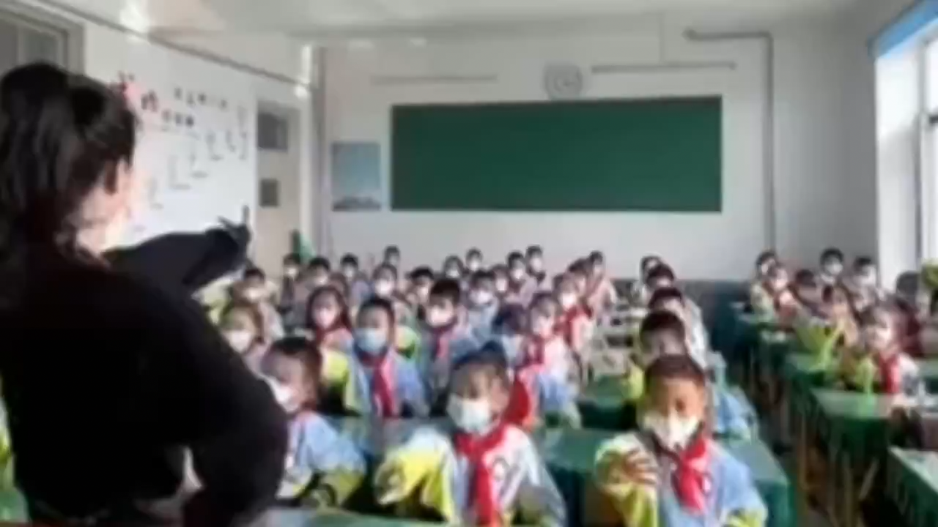

Slide 4


Thứ ba ngày 22 tháng 10 năm 2024
Tiếng Việt:
Bài 7: Thầy cô của em
Chia sẻ
Cùng hát một bài về thầy cô giáo.

Slide 5


Slide 6


2. Tưởng tượng mỗi điều hay mà thầy cô dạy em là một quả táo ngọt. Em hãy đặt tên cho những quả táo chưa có tên và nói về những quả táo ấy.
viết
đoàn kết
viết
Thầy cô dạy em viết lời hay, ý đẹp.
đoàn kết

Slide 7
chăm chỉ
viết
yêu thương
nói
thật thà
hát
hợp tác
đoàn kết

Slide 8
Thứ ba ngày 22 tháng 10 năm 2024
Tiếng Việt:
Bài 7: Thầy cô của em
Bài đọc 1: Cô giáo lớp em

Slide 9
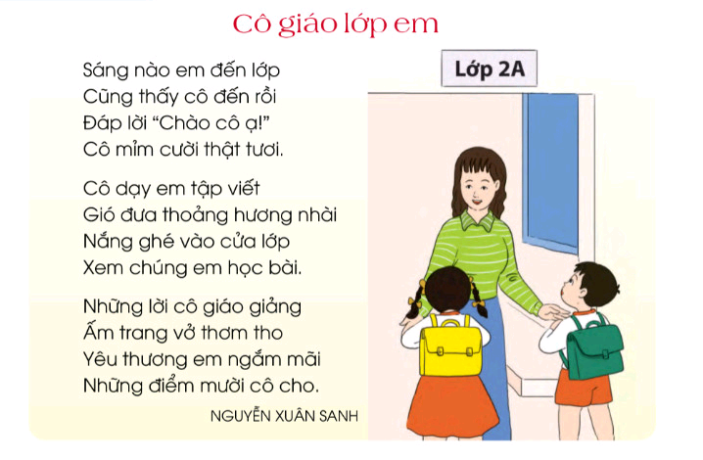

Slide 10


LUYỆN ĐỌC NHÓM 4
- Luyện đọc nối tiếp câu. ( 1HS / 2 dòng thơ đến khi hết bài )
- Tìm tiếng , từ khó đọc .
Thời gian : 3 phút
Notes:
10

Slide 11
LUYỆN ĐỌC NHÓM 4
- Luyện đọc nối tiếp câu. ( 1HS / 2 dòng thơ đến khi hết bài )
- Tìm nêu cách ngắt nhịp,nghỉ hơi trong câu đó.
Thời gian : 3 phút
Notes:
11

Slide 12
1
Sáng nào em đến lớp
Cũng thấy cô đến rồi
Đáp lời “chào cô ạ!”
Cô mỉm cười thật tươi .

Slide 13
1
2
3
Luyện đọc nối tiếp khổ thơ

Slide 14


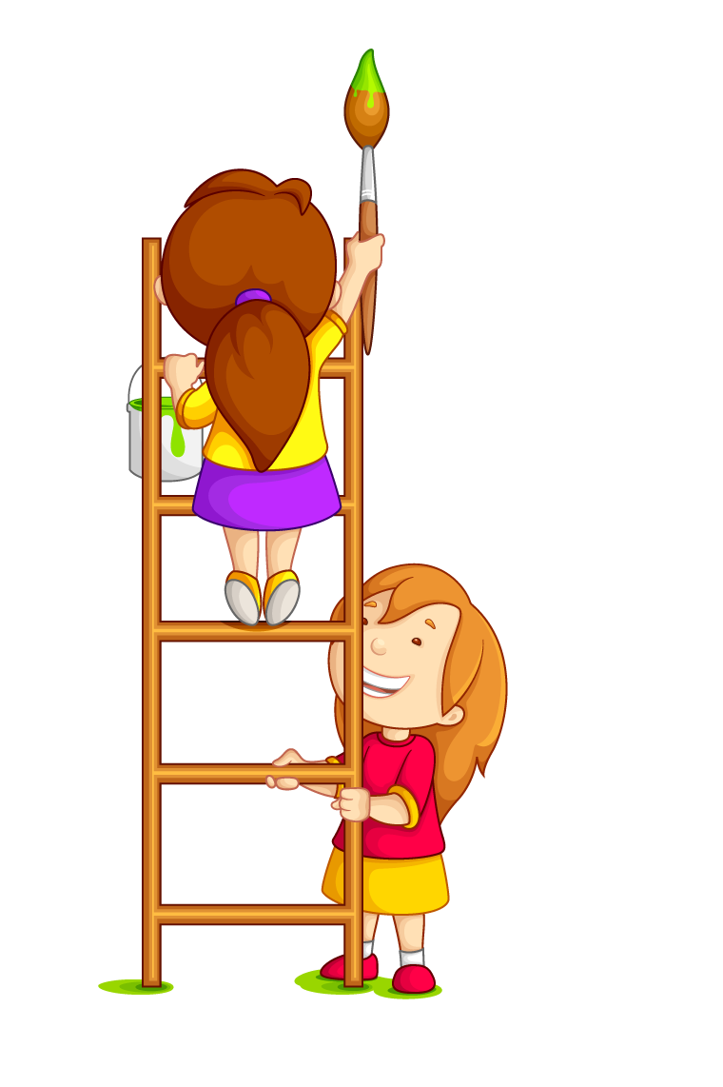
Chú
thích
Ngắm:
Ghé (ghé mắt):
nhìn kĩ, nhìn mãi vì yêu thích.
nhìn, ngó.

Slide 16



Chúc quý thầy cô giáo sức khỏe!
Chúc các em chăm ngoan, học giỏi!

